Slide 1

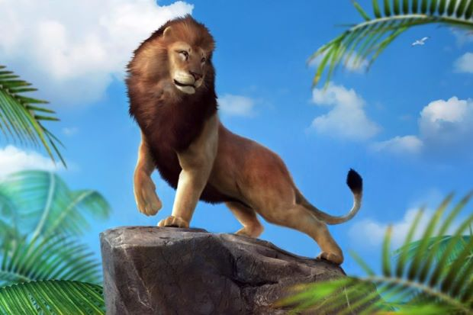

Slide 2



Slide 3
KING’s ZOO

